Slide 1
Cто баллов для победы
Презентацию подготовил учащийся 11Б класса
Морозов Анатолий

Slide 2
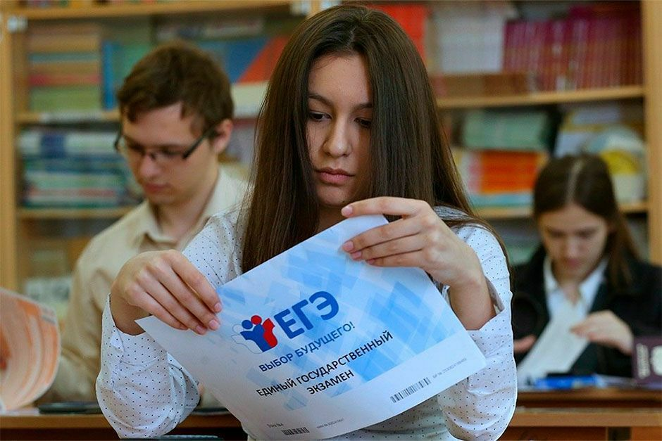
Каждый выпускник 11 класса должен пройти через такое испытание, как «ЕГЭ». Именно эти три буквы пугают большинство старшеклассников, наводят страх, волнения и кучу негативных эмоций. Ведь для подготовки к экзаменам нужно приложить много усилий, иметь крепкие нервы и цель, так как без неё все силы, направленные на подготовку, не дадут желаемого результата.

Slide 3
Всероссийская акция «100 баллов для победы», инициированная Федеральной службой по надзору в сфере образования и науки, в этом году проводится в восьмой раз. Ежегодно в рамках акции ученики, волонтёры участвуют в тематических конкурсах, мастер-классах, тренингах, а также получают информацию о правилах проведения единого государственного экзамена. Мероприятие призвано снять лишнее напряжение у школьников, связанное с подготовкой к ЕГЭ, и настроить ребят на успех.

Slide 4
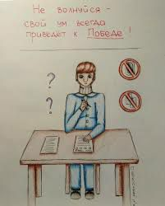
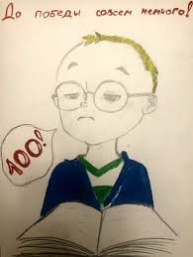

Slide 5
Впервые Акция стартовала 17 апреля 2015 года в 56-й Академической гимназии Санкт-Петербурга. Она была посвящена Году литературы и 70-летию Победы и направлена на активизацию интереса школьников к чтению. За пять предшествующих лет в мастер-классах всероссийской акции 1,5 тысячи стобалльников по всей стране выступили в роли наставников для будущих выпускников.

Slide 6
Старшеклассники, принявшие участие в данной акции, отмечают, что данный проект помогает лучше подготовиться к ЕГЭ, составить план индивидуальной работы, научиться правильно располагать временем, мотивировать себя на успешный результат.

Slide 7
Советы при подготовке
1. Подготовить рабочее место. Удобно расположить учебники, справочные материалы.
2. Можно ввести в интерьер комнаты жёлтый или фиолетовый цвета, поскольку они повышают интеллектуальную активность.
3.Составить план занятий. Правильно распоряжаться своим свободным временем и точно знать, чем ты сегодня будешь заниматься.
4.Уметь чередовать учёбу и отдых.
5.Не думать о том, что не справишься в работе, а наоборот, мысленно рисовать в голове картину триумфа.

Slide 8
На экзамене
1. Быть честным к себе и к другим. Не пытаться списывать.
2.Внимательно прослушать необходимую информацию.
3.Сосредоточиться. Забыть про окружающих. Для тебя должны существовать только задания и часы, регламентирующие время экзамена.
4.Рекомендуется начинать с легкого, с тех задач и вопросов, в которых ты не сомневаешься. Это поможет тебе успокоиться и войти в рабочий ритм.
5.Внимательно читать вопросы. Спешка не должна мешать выполнению работы.
6.Планируй свое время на проверку.
7.Делай гимнастику для глаз.
8.Не паникуй. Иногда стоит довериться интуиции.

Slide 9
ЕГЭ – это не страшно!

